Slide 1
Bandit紹介

Slide 2
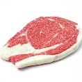
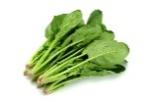




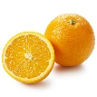
導入
推薦システムは大雑把に三つの種類があります：
内容ベースフィルタリング（コンテンツベース）
協調フィルタリング（トランザクションベース）
ハイブリッドフィルタリング（両方）
各商品の内容（属性、タイトル、画像、説明文）を解析して、商品と商品の類似度を計算する。
トランザクション（購買履歴or閲覧履歴）を基づいて、購買行動に似ている顧客を抽出する。
推薦システム
商品と商品の類似度は定義されたルールによって計算されたものであり、仮説でしかない。実際に顧客の購買行為と相違する場合がある。
トランザクションは直接に顧客の購買行為または閲覧行為を反映するから、顧客を分析するときには、最も重要である。
だが、ロングテール問題があり、データの量が不十分！

Slide 3
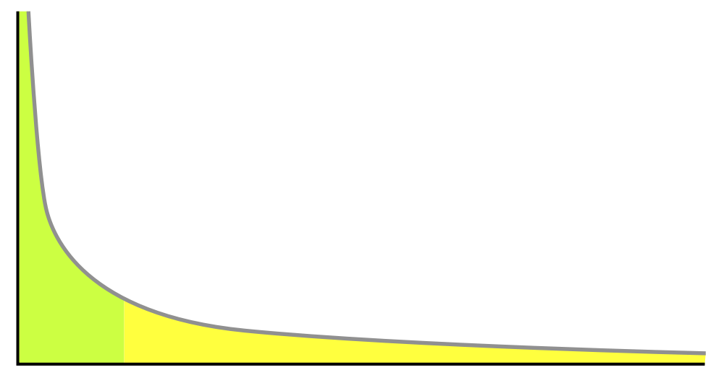
ローグテール問題
流通分野では、ロングテール現象が一般的である（“２割のヘビー（優良）顧客が全体売上の８割を占めている”）。
目標：ライト顧客をヘビー顧客になること（パーソナライゼーション）。
問題：８割の顧客がライトであり、情報が足りなくて、厳密な分析はできない。
解決策：分析＋試行 => Banditアルゴリズム

Slide 4
Bandit応用できる場面
ロングテール問題は流通分野に一般的な問題であり、データが不十分であるのも一般的な現象である。Banditアルゴリズムはこんな問題を解決できる完璧なソリューションである。
“複数の選択肢から一番良いものを迅速に抽出できる。”
A/Bテスト：一番単純な応用；
推薦システム：パーソナライズされた推薦システム；
広告の最適化：一番効果の良い広告を抽出；
ウェブページ最適化：レイアウトの最適化；
優良顧客育成：キャンペーンやポイントを使って、優良顧客を長期に育成；
プロモーションメール：メールで集客；
パラメータの最適化：推薦アルゴリズムの改善；
レイアウトの改善：最も良い並び方を探索；
その他：Cold-start問題にも最適。

Slide 5

ABテストからBanditへ
複数の選択肢（例えば、AとBとC）から、パフォーマンスの一番良いのを選択する問題を考える。
本来のABテストでは、一定期間でAもBもCも同じトラフィックで試行し、終わる時点でフィードバックを纏めて比較して、一番良いのを選択する。良いものも悪いものも一定のトラフィックを消費する；
Banditアルゴリズムでは、最初にAもBもCも同じトラフィックで試行するが、リアルタイムでフィードバックを収集して分析して、良さそうな選択肢に多いトラフィックをあげるように調整する。結局、良い選択肢は大量なトラフィックを獲得できるし、より早く一番良いものを見つける。
C wins!
C wins!
100%
0%
100%
0%
A
A
B
トラフィック(試行#)
B
トラフィック(試行#)
C
C
時間
時間

Slide 6
Banditの位置づけ
Bandit ＜ 強化学習 ＜ 機械学習 ＜ 人工知能（AI）。
人工知能
機械学習
強化学習
Bandit
環境
動作
報酬
学習器

Slide 7
解決すべき問題点
トレードオフ：探索（exploration） vs. 活用（exploitation）
探索（exploration）
新しいことを試行して、データを収集する
“一回でも行ったことのないレストランを試行”
活用（exploitation）
過去のデータを活用して、良いものを選択する
“行ったことのあるレストランのうち、美味しいレストランに行く。”

Slide 8
Banditの仕組み
１．配分
２．試行
３．推定
４．配分
５．試行
６．推定
７．配分
……

Slide 9
１．配分する（データなし）
潜在KPIの推定分布（事前）
KPI
潜在KPI
（未知）
推定された分布に従って、比例を計算する
選択肢１
選択肢２
選択肢３
33.4%
33.3%
33.3%

Slide 10
２．試行する
配分されたトラフィックに従って試行する
KPI
選択肢１
選択肢２
選択肢３
33.4%
33.3%
33.3%

Slide 11
３．推定する
観測値（リワード）を用いて、潜在KPIの分布を推定する
KPI
選択肢１
選択肢２
選択肢３

Slide 12
４．配分する（Bandit）
KPI
推定された分布に従って、比例を計算する
選択肢１
選択肢２
選択肢３
5.0%
80.0%
15.0%

Slide 13
５．試行する
配分されたトラフィックに従って試行する
KPI
選択肢１
選択肢２
選択肢３
5.0%
80.0%
15.0%

Slide 14
６．推定する
観測値（リワード）を用いて、潜在KPIの分布を推定する
KPI
選択肢１
選択肢２
選択肢３

Slide 15
７．配分する（Bandit）
KPI
推定された分布に従って、比例を計算する
選択肢１
選択肢２
選択肢３
3.0%
92.0%
5.0%

Slide 16
応用例１：ABテスト
ABテスト：例えば、Webページの最適化。
問題点：Webページの生存期間が短い（例えば、期間あるキャンペーンページ）
C wins!
C wins!
100%
0%
100%
0%
A
A
B
トラフィック(試行#)
B
トラフィック(試行#)
C
C
時間
時間

Slide 17
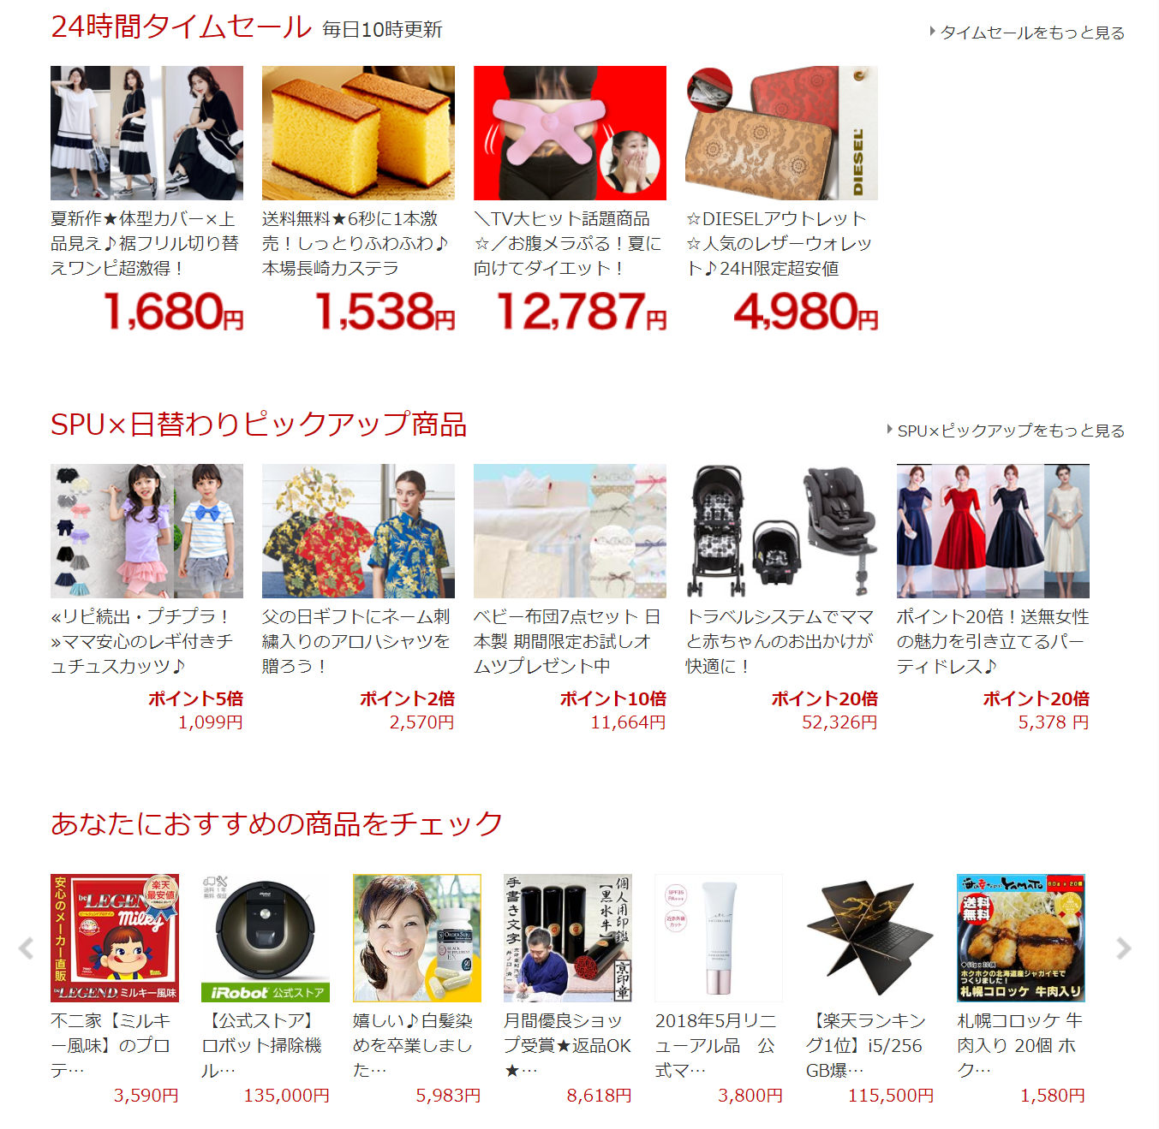
応用例２：推薦システム
推薦システム：パーソナライズされた（顧客毎）推薦システム。
問題点：商品も顧客もロングテール。（Cold-Start問題）

Slide 18
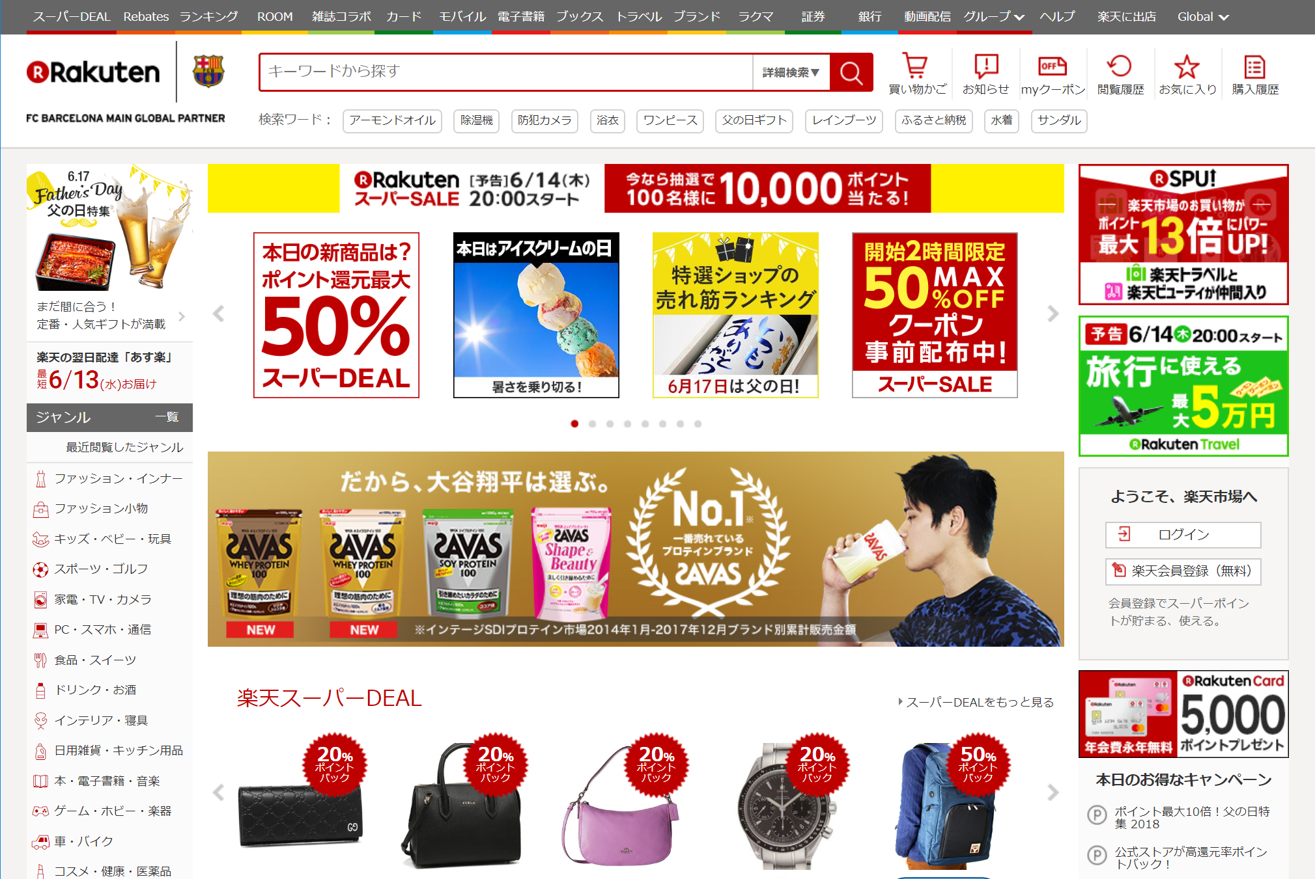
応用例３：広告システム
広告の最適化：顧客毎に、一番効果の良い広告を抽出し、広告バナーに表示する。
問題点：広告の生存期間が短い。フィードバックが足りない。

Slide 19
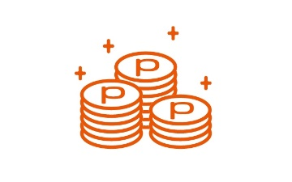
応用例４：優良顧客育成（インセンティブ）
優良顧客育成：キャンペーンやポイントを使って、優良顧客を長期に育成。
問題点：一人ひとりにすべてのケースを試行するのは、コストが高すぎる。
ポイントをあげても、売上に貢献しないので、やめた方が良い。
\1000
安いポイントをあげて、売上は大幅に改善できる。更にあげた方が良い。
\500
高いポイントをあげても、売上には少しだけ貢献する。もう少し試行した方が良い。
\3000

Slide 20

応用例５：プロモーションメール
プロモーションメール：メールを送ることで集客する。
問題点：一人ひとりにすべての種類のメールを試行するのは、UX(ユーザーエクスペリエンス)が悪い。
売上に貢献しないので、やめた方が良い。
文面１
売上は大幅に改善できる。更に送った方が良い。
文面２
売上には少しだけ貢献する。もう少し試行した方が良い。
文面３

Slide 21
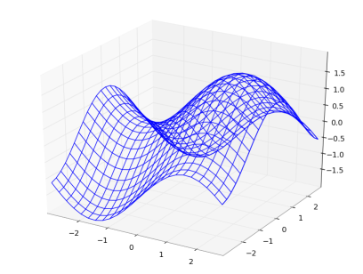
応用例６：パラメータの最適化（BO）
パラメータの最適化：推薦アルゴリズムにパラメータの最適化。(Bayesian Optimization)
問題点：一般的に、推薦アルゴリズムはパラメータが複数があるから、その組み合わせの数が山ほどある。そのうちに、一番最適な組み合わせを見つけるのは困難である。

Slide 22

Banditのフレームワーク
後処理
データ整理
（Traffic配分、
インセンティブ
リスト作成、
広告リスト作成
……）
実環境
前処理
データ収集
データ集計
クレンジング
……
ミニバッチ
Bandit

